Slide 1
Workshop: Wat verandert er voor mij?
Minder regels, meer ruimte voor initiatieven en lokaal maatwerk en vertrouwen als uitgangspunt.
Omgevingswet verandert het speelveld en de spelregels!
Wat verandert er voor u……?
December 2017
Aart de Boon
Jur van der Velde

Slide 2
Programma
Even voorstellen
Omgevingswet in het kort
Veranderingen
Wat is nodig om de veranderingen te realiseren….

Slide 3
Omgevingswet

Slide 4
Doel Omgevingswet
Een goede fysieke leefomgeving!
De Omgevingswet:
bereiken, in stand houden van een veilige en gezonde fysieke leefomgeving en een goede omgevingskwaliteit
doelmatig beheren, gebruiken en ontwikkelen van de fysieke leefomgeving ter vervulling van maatschappelijke doelen

Slide 5
Instrumenten

Slide 6
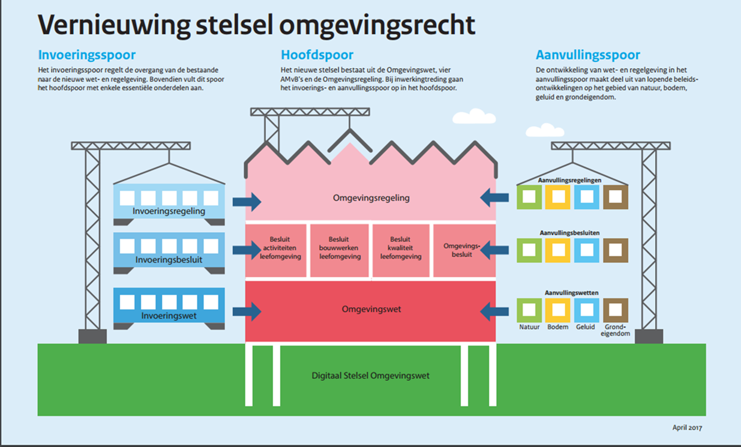
Het ‘wetgevingshuis’

Slide 7
Digitaal Stelsel Omgevingswet (DSO)

Slide 8
Meer dan alleen wetgeving
Manier van werken
Digitalisering
Juridisch en inhoudelijk

Slide 9
Veranderingen en gevolgen
Andere mindset:
van ‘toetsen’ naar ‘begeleiden/adviseren’
van nee-tenzij, naar ja-mits
niet de norm staat centraal, maar de activiteit
zoeken naar oplossingen in voortraject
maatwerk
goed werkende ketens
digitaal werken

Slide 10
Algemene veranderingen
Van:
Naar:
Sectoraal
Statisch
Objectieve normen
Algemene regels
Wantrouwen
Probleem signalerend
Passief
Analoog
Integraal
Dynamisch
Beleidsnormen
Maatwerk
Vertrouwen
Probleem oplossend
Actief
Digitaal

Slide 11
Rol externe veiligheidsadviseur
Uw rol en adviezen richten zich op:
Veilige en gezonde bouwwerken
Veilige en gezonde omgeving
Een zelfredzame en samenredzame samenleving
Bescherming van (zeer) kwetsbare groepen
Effectieve hulpverlening
Continuïteit van de samenleving

Slide 12
Invulling rol
Hoe invulling te geven aan uw rol onder de Omgevingswet?
Inhoud en techniek…..
of
Cultuur, houding en gedrag (competenties)
INCOSA: INhoud en COmpetenties in Samenhang
20% inhoud en 80% cultuur, houding en gedrag

Slide 13
Uw rol
Gaat uw rol veranderen als gevolg van de Omgevingswet? Zo ja, op welke onderwerpen en hoe? Zo nee, waarom niet?
Hoe gaat u invulling geven aan mogelijke veranderingen?
Hebt u al voorbeelden van (geslaagde) veranderingen?

Slide 14
Houding bepaalt gedrag

Slide 15
Competenties
Goede invulling van rol door competenties.
Competentie:
Een geïntegreerd geheel van kennis en inzicht, vaardigheden en attitudes. Het vermogen om beroepstaken die essentieel zijn voor een functie/rol adequaat te verrichten
Kennis = wat je weet of hebt geleerd
Inzicht = toestand dat je iets begrijpt
Vaardigheden = handig en vlot bepaalde werkzaamheden kunnen uitvoeren.
Attitudes = hoe je over iets of iemand denkt wat ook je gedrag bepaalt in relatie rol/functie

Slide 16
Competenties specialisten
Specialisten externe veiligheid kunnen:
informatie voor een ieder toegankelijk maken
pro-actief handelen
integraal meedenken
interactief samenwerken in keten en samenleving
digitaal werken
bestuurders en betrokkenen informeren
op basis van bestuurlijke sensitiviteit zoeken naar oplossingen

Slide 17
Welke algemene competenties kiest u?
Lef
Sensitiviteit
Samenwerken
Betrouwbaarheid
Creativiteit
Integriteit
Oordeelsvorming
Flexibiliteit
Loyaliteit
Communiceren
Analytisch
Organiseren
Omgevingsbewustzijn
Leervermogen
Inspireren
Besluitvaardigheid
Overtuigingskracht
Onderhandelen
Luisteren

Slide 18
Verandering: wat maakt het succes?

Slide 19
Hoe maak je veranderen ook leuk…..
Wat is nodig?
Nieuwsgierigheid naar nieuwe/andere aanpak
Open mind, combineer denken en doen
Durf om zaken anders te bekijken
Durf om zaken eens anders aan te pakken
Begin bij jezelf ( ver……anderen)
Samenwerking
Wil om met elkaar te leren en te ontwikkelen
Richt je op wat goed gaat
Bij vastlopen steeds de vraag te stellen:
“Wat is nodig om het wel mogelijk te maken”!

Slide 20
En…
verbeelden/visualiseren (Omgevingswet-expres)
vloggen/bloggen
debatten (ideeëntheater)
humor (humorconsult)
appen
inzetten megadata
lego bijeenkomsten
Methoden om te blijven inspireren!
Zie: www.omgevingswettheater.nl

Slide 21
Wat gaat u doen?
Wat gaat u morgen doen in het kader van de implementatie van de Omgevingswet?
Waar zijn op korte termijn successen te boeken?

Slide 22
Aanvullingen of vragen?

